Slide 1
WMS系统操作手册
2020-01
本手册版权归JEEWMS所有
开源地址：https://gitee.com/erzhongxmu/jeewms

Slide 2

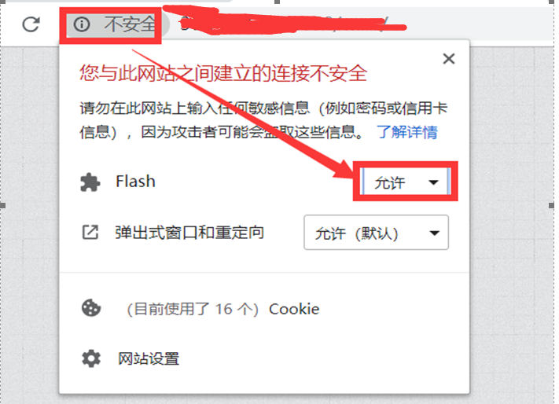

登陆方式
地址：http://119.91.141.42:8080/jeewms
用户名：admin
密码：llg123
1,所有的EXCEL导入都用文本的形式;不能用公式;EXCEL转文本方法，查看是否是文本的方法（数字单元格有绿色的标志）
2,chrome设置
浏览器支持：
1，建议CHROME
2，firefox也可以

Slide 3
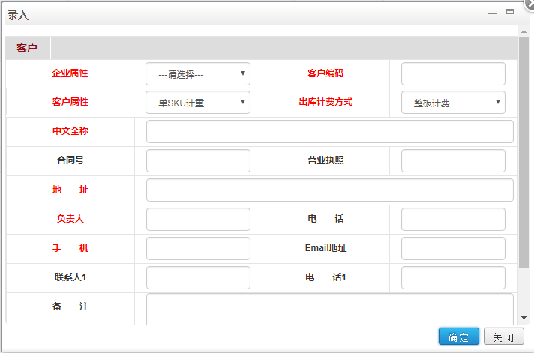
基础数据-客户
可以维护货主（三方物流）或工厂（生产物流）

Slide 4
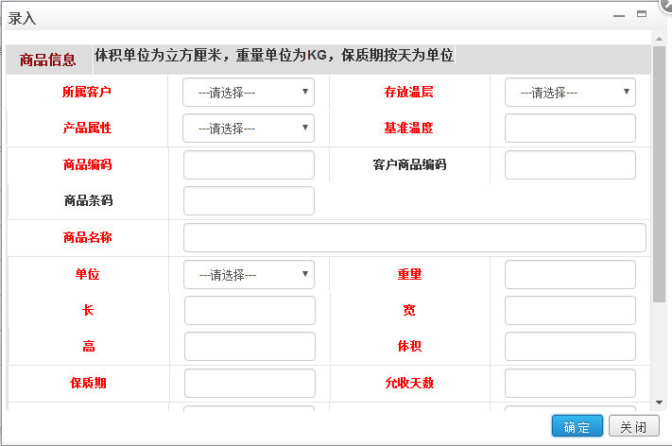
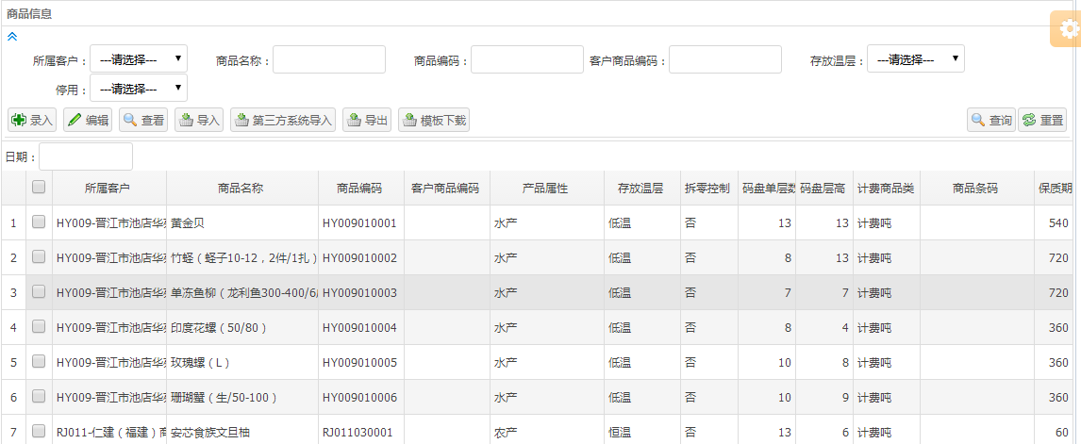
基础数据-商品或物料
商品编码和拆零单位和数量一定要有

Slide 5
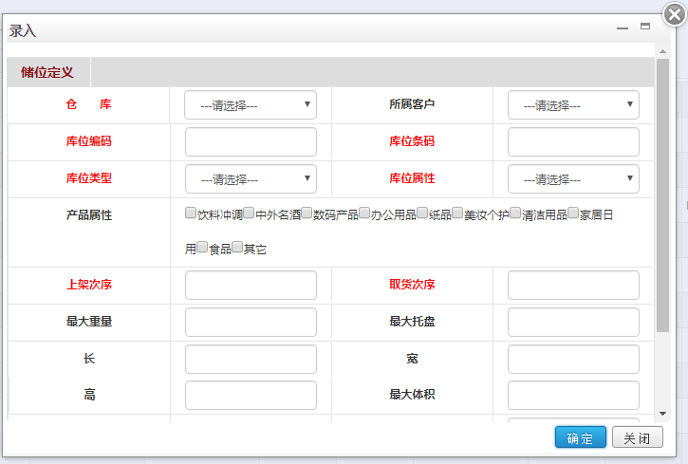
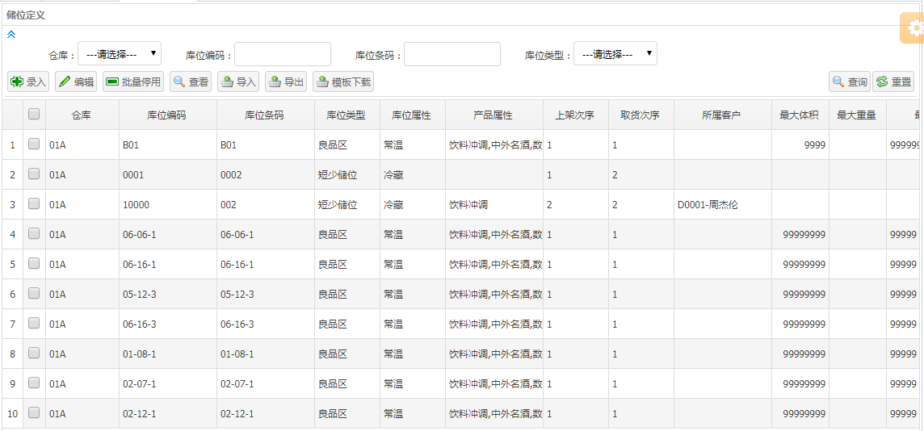
基础数据-储位
储位

Slide 6
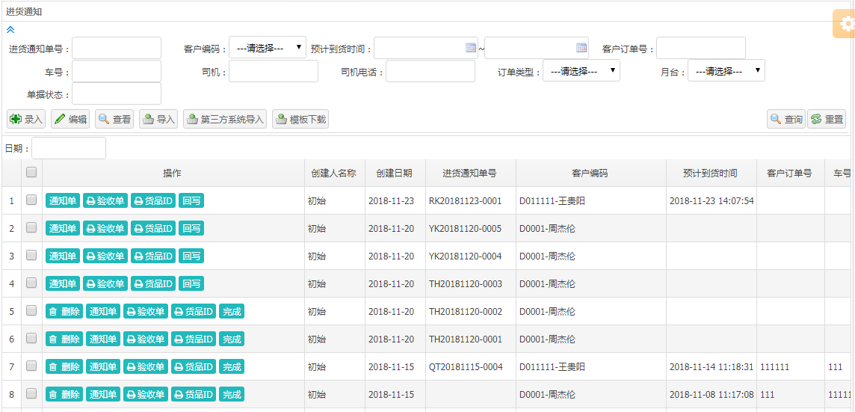
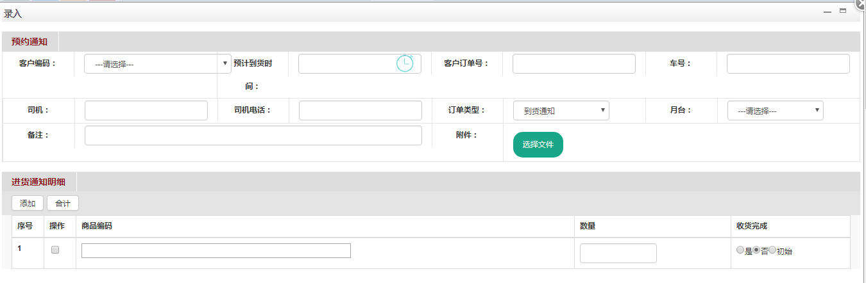
进货管理-进货通知
货物验收和上架来源指令

Slide 7
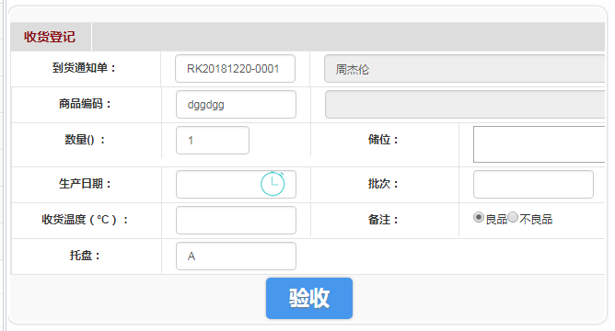
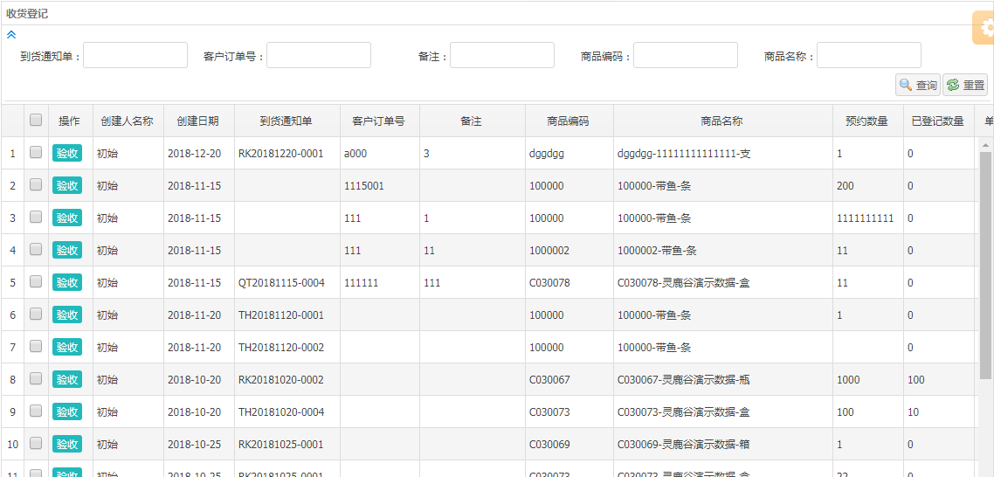
进货管理-进货验收
Web和PDA都可操作

Slide 8
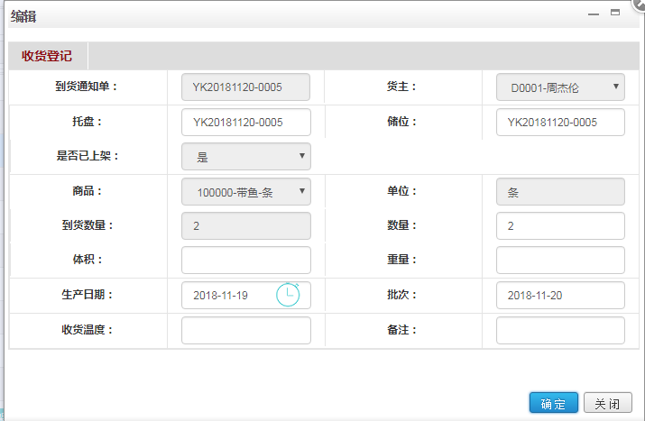
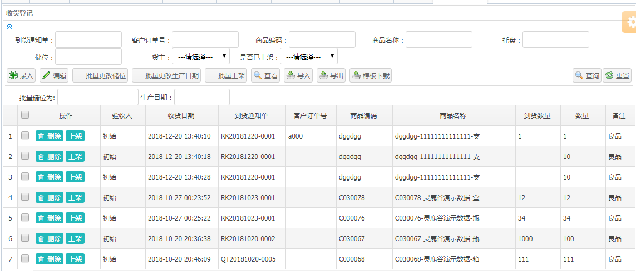
进货管理-进货上架
Web和PDA都可操作

Slide 9
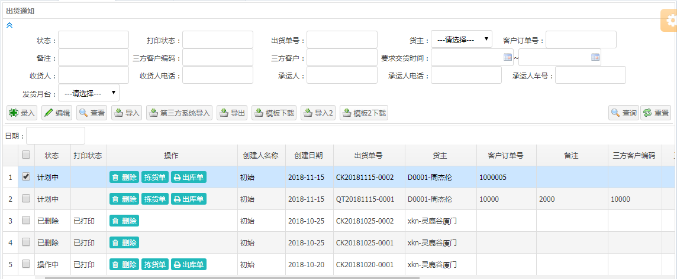
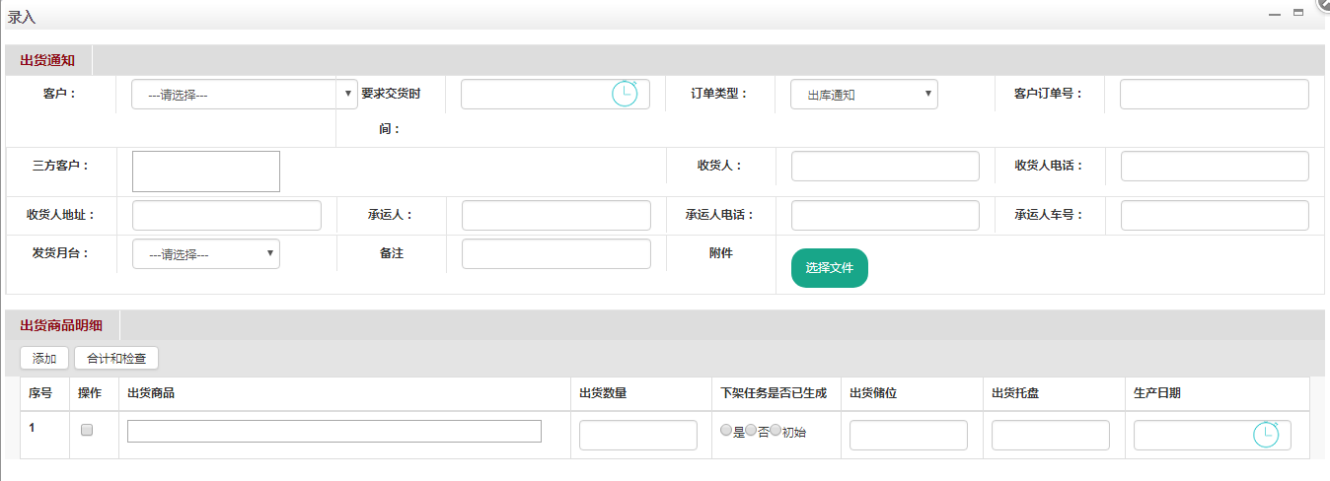
出货管理-出货通知
下架指令

Slide 10
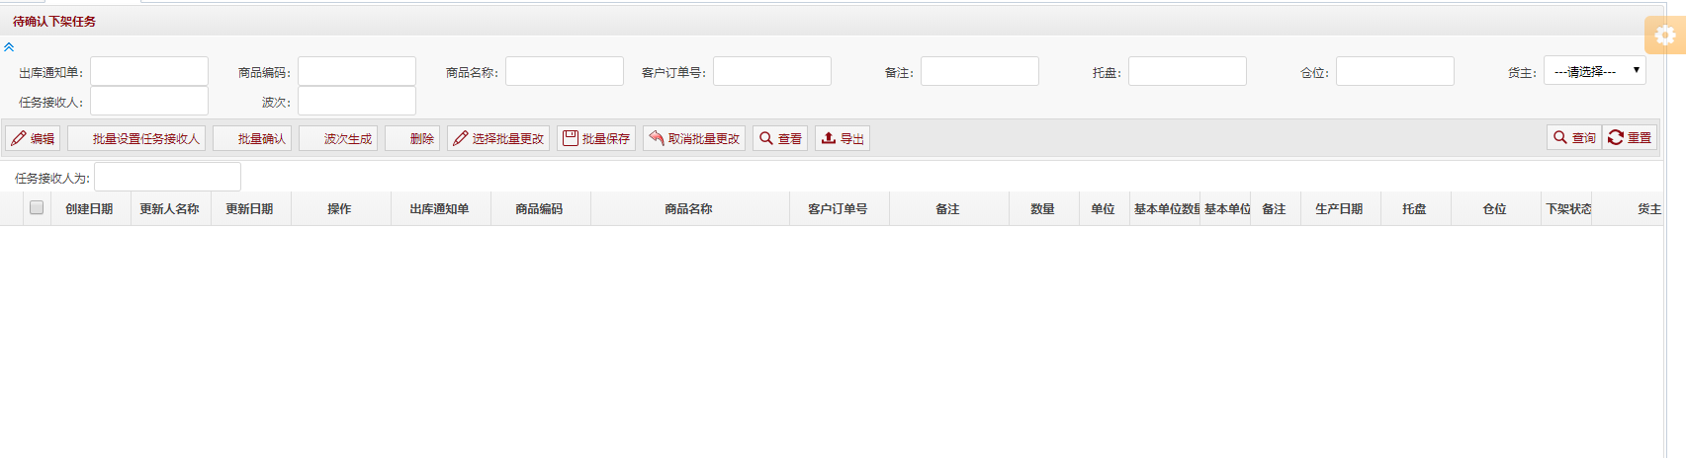
出货管理-任务确认
对系统自动运行任务进行确认

Slide 11
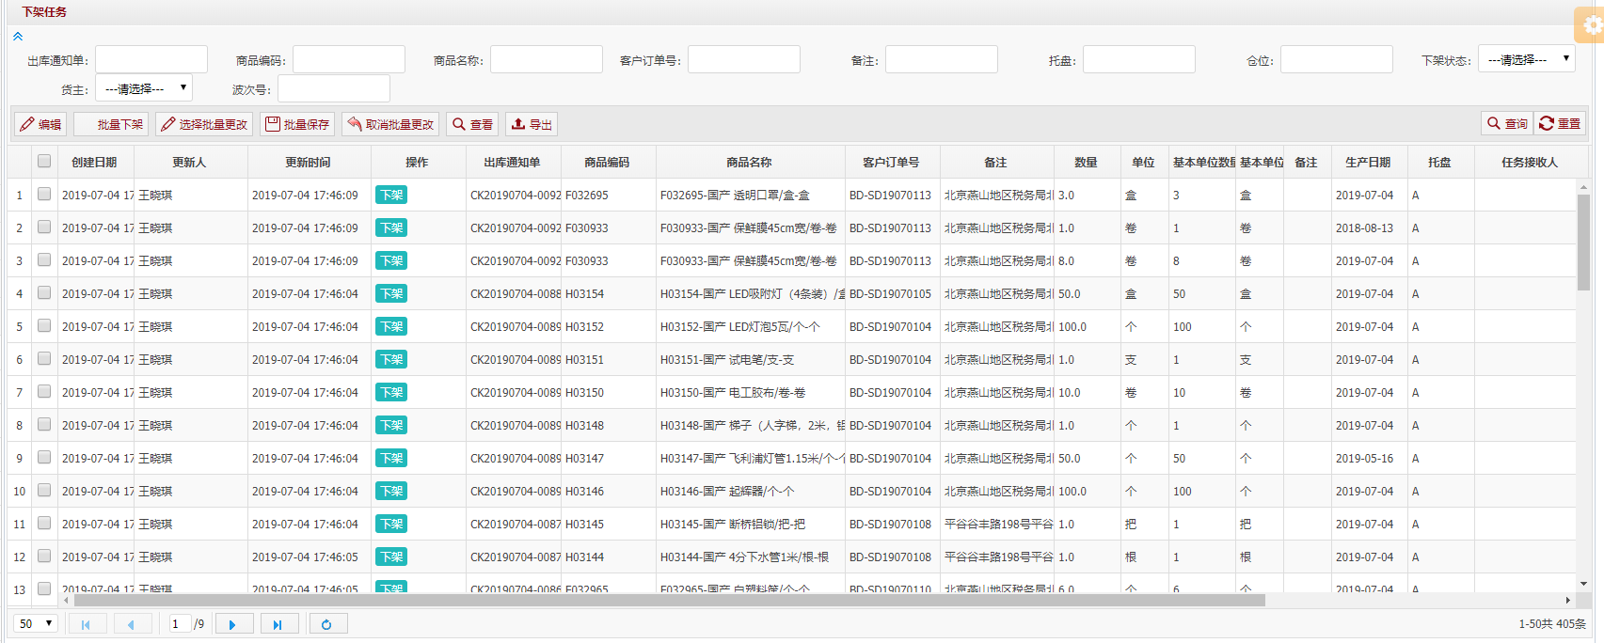
出货管理-下架
Web和PDA都可操作

Slide 12
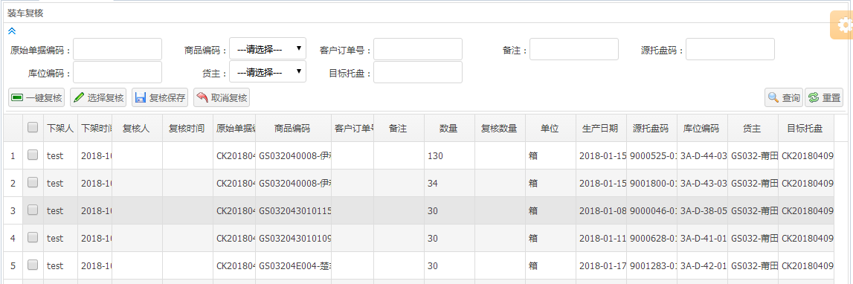
出货管理-复核
Web和PDA都可操作，一键复核

Slide 13
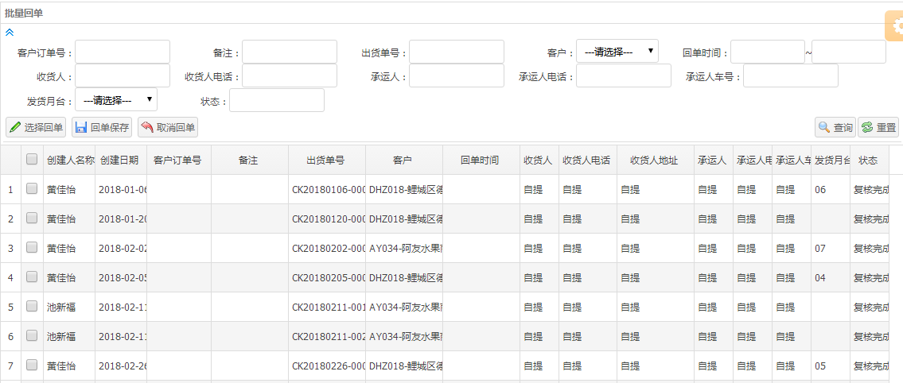
出货管理-回单
如果需要可进行回单操作

Slide 14
报表-查询类
1，储位库存
2，验收明细
3，上架明细
4，下架明细
5，其他参考系统查看

